Slide 1
Itérateur
boucle foreach

Slide 2
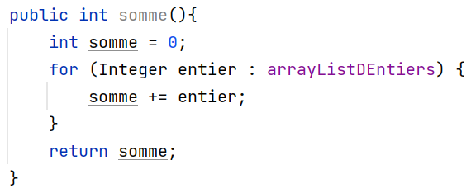
Le « foreach » permet de parcourir les éléments de la structure de données.
Dans cet exemple : on parcourt les entiers qui se trouvent dans une liste de type ArrayList

Slide 3
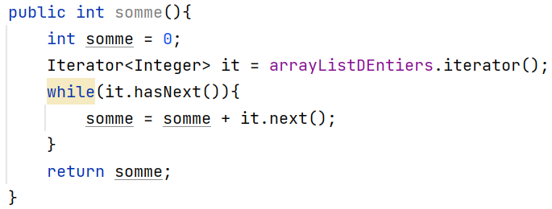
depuis la version java 5 (2005)
Notes:
La boucle foreach a été intégrée depuis la version java 5 (sortie 9/2004)
Elle utilise un itérateur !

Slide 4
Le « for each » parcourt la liste selon l’ordre de l’itérateur renvoyé par la méthode iterator() de l’interface Iterable
Notes:
Le foreach est permis uniquement sur des structures de données qui implémente l’interface Iterable

Slide 5

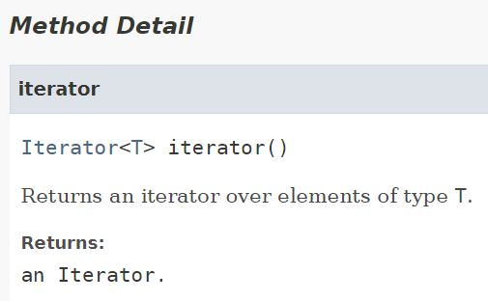
Notes:
Interface avec une méthode. Cette méthode renvoie un « iterator »

Slide 6

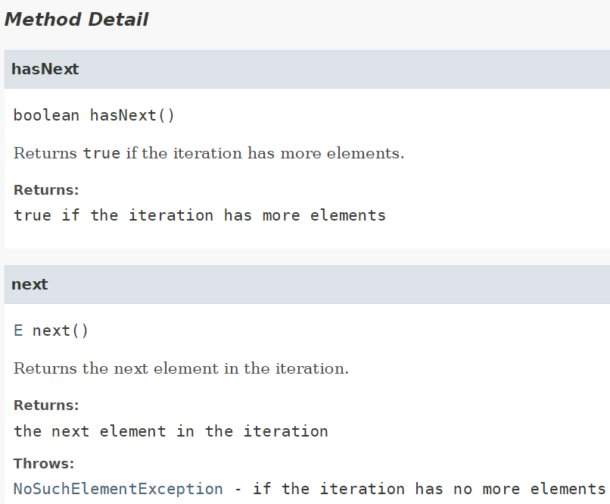
Notes:
L’interface Iterator contient 2 méthodes (à implémenter)
(La méthode remove() est « default » → on n’est pas obligé de l’implémenter. Par default, elle renvoie une exception de type UnsupportedOperationException )

Slide 7
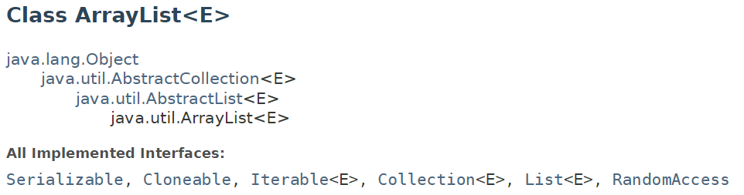
Notes:
Petit coup d’œil sur la classe ArrayList.
La classe ArrayList implémente l’interface Iterable → on peut utiliser le foreach !

Slide 8
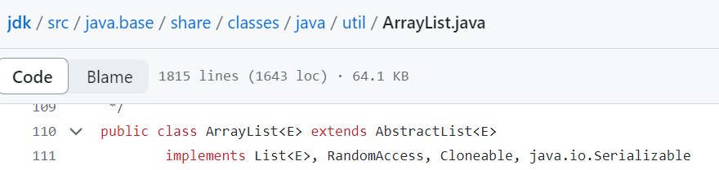
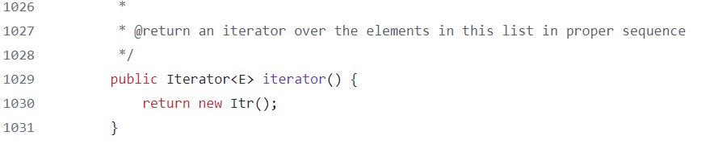
Notes:
Petit coup d’œil sur le code (source) de l’ArrayList.
L’ArrayList implémente List qui a comme superInterface Iterable.
L’interface Iterable oblige l’implémentation de la méthode iterator().
Cette méthode appelle le constructeur d’une classe qui implémente l’interface Iterator.

Slide 9
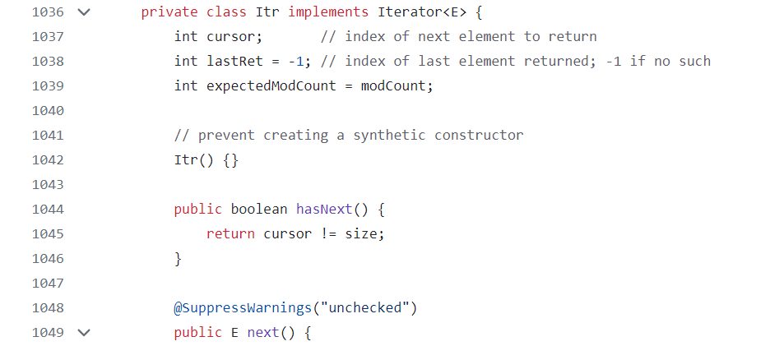
Notes:
La classe Itr est placée en interne de la classe ArrayList.
Elle doit implémenter l’interface Iterator, donc les méthodes hasNext(), next() et remove()

Slide 10

Votre classe ListeSimpleImpl
Notes:
Classe demandée en exercices.
On voudrait pouvoir parcourir la liste via la boucle foreach.
extends Iterable<E> → obligatoire

Slide 11
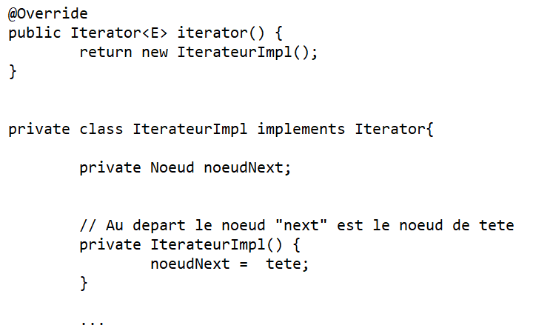
Votre classe ListeSimpleImpl
Notes:
@Override → méthode iterator() est imposée par l’interface Iterable.
Implements Iterator → obligatoire car la méthode iterator() doit renvoyer un Iterator.

